Slide 1
Escuela Superior Politécnica del Ejército
Departamento de Ciencias de la Vida
Ingeniería en Biotecnología
DETERMINACIÓN DE LA PREVALENCIA DE TUBERCULOSIS BOVINA (TBB) MEDIANTE LA APLICACIÓN DE NESTED-PCR EN BOVINOS FAENADOS EN LOS CAMALES MUNICIPALES DE LOS CANTONES CAYAMBE (PICHINCHA) Y PELILEO (TUNGURAHUA).
Gustavo A. Echeverría F.

Slide 2
Planteamiento del Problema
xc
Gran difusión
M. bovis
TBB
Animales de producción
La primera información entre los años 60 y 70 D.C.
14 D.C & Documentación más antigua en fósil de un bisonte 17.000 años
En 1901 dio a conocer las diferencias con TB
Co-epidemia con VIH
(Baffoni, 1950).
(Rothschild et al., 2001).

Slide 3
Justificación
Países en desarrollo, sin recursos financieros y humanos para el control, 3.1% de los casos totales, Según la OMS (2009) 9,4 millones
Genera un impacto económico importante en la productividad del ganado, persiste en la vida silvestre y afecta así a todo el ecosistema
En Ecuador existen zonas de producción láctea y movilización de ganado, además el uso de PCR es fiable y más rápida
(Cosivi et al., 1998).
(Kaneene et al., 2010; Zinsstag et al., 2006),

Slide 4
Objetivos
Objetivo General
Determinar la prevalencia de tuberculosis bovina (TBB) mediante la aplicación de nested-PCR en bovinos faenados en los Camales Municipales de los cantones Cayambe (Pichincha) y Pelileo (Tungurahua).

Slide 5
Objetivos Específicos
Objetivos
Identificar casos de TBB a través de la aplicación de nested-PCR utilizando muestras de pulmón de los animales muestreados.
Determinar la sensibilidad y especificidad de la nested-PCR junto con la extracción mediante SC.
Calcular la prevalencia aparente y real de TBB en los Camales Municipales de los cantones Cayambe y Pelileo.
Determinar la correlación existente entre el nested-PCR y las pruebas diagnósticas utilizadas en todo el proyecto.
Evaluar los factores de riesgo implicados en la presencia de TBB en cada uno de los camales, a través de registros de los animales muestreados.

Slide 6
Introducción
120 especies reconocidas
(Tortoli, 2006).
Capacidades Zoonóticas
M. caprae, M. bovis y M. avium complex (MAC), transmitida, salud pública.
Salud Animal.
M. bovis, M. avium, M. johnei y M. caprae .
(Biet et al., 2005; Aimé et al., 2011).
(de Kantor, 2007; Aranaz et al., 2003).

Slide 7
Epidemiología
Control en países desarrollados ≠ en desarrollo
Existen países declarados libres de TBB.
(Acha & Szyfres, 2001; CFSPH, 2009).
Mapa de distribución de Enfermedades/ enero-junio 2010, Tuberculosis Bovina (OIE, 2011).
El 70% América Latina y el Caribe tiene prevalencias superiores al 1%
(de Kantor & Ritacco, 2006).
En Ecuador la Prevalencia nacional es desconocida
Estudios llevados a cabo mediante pruebas de tuberculina e inspecciones veterinarias, Ecuador, (Proaño-Pérez et al., 2011b).

Slide 8
Mycobacterium Tuberculosis complex
>99,9% de similitud genética (Sreevatsan et al., 1997),
Difieren en tropismos de anfitrión, fenotipos y patogenicidad (Brosch et al., 2002).
Taxonomía y principales huéspedes del complejo Mycobacterium tuberculosis.

Slide 9
Mycobacterium bovis
Radio de acción amplio incluye la mayoría de mamíferos
Al humano
TB animales de sangre caliente
Patógeno del ganado vacuno
Vía digestiva
(Harris et al., 2007).
(Smith et al., 2006).
M. tuberculosis complex
Aerógena
(LoBue, 2006).
Progenitor M. Bovis BCG
99.95% = M. tuberculosis
M. bovis
Crecimiento, composición química, potencial de virulencia
(Marti et al., 2007).
(Volk et al., 1996).

Slide 10
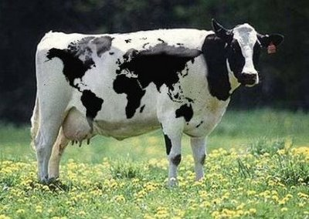
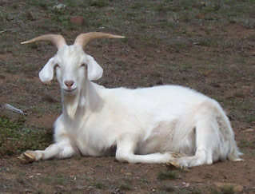
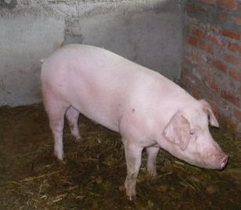
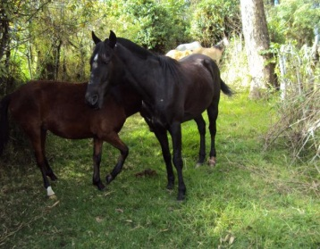
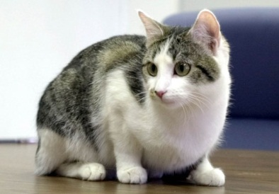
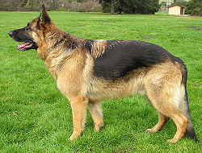
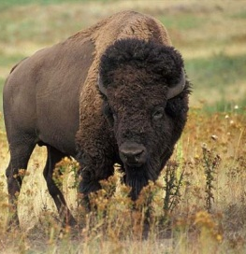
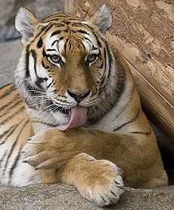
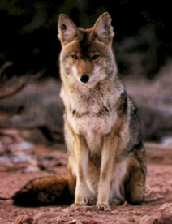
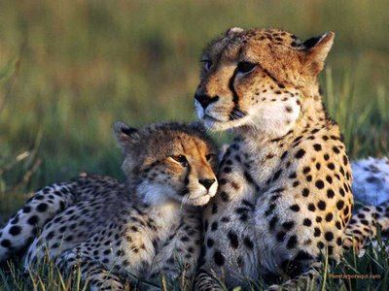
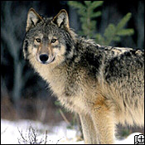
Hospederos
Amplia gama de huéspedes
Susceptibilidad (vía, dosis, virulencia)
Humanos, primates, cobayos
Vacas, conejos, gatos
Caninos Porcinos
M. tuberculosis
M. bovis ≠
Ambas
Ganado doméstico y silvestre
Carnívoros y carroñeros
(Kaneene et at., 2010; O'Reilly & Daborn, 1995; Romero et al., 2008; Thoen et al., 2009).

Slide 11
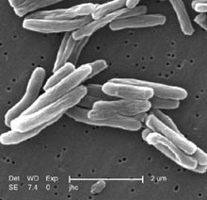
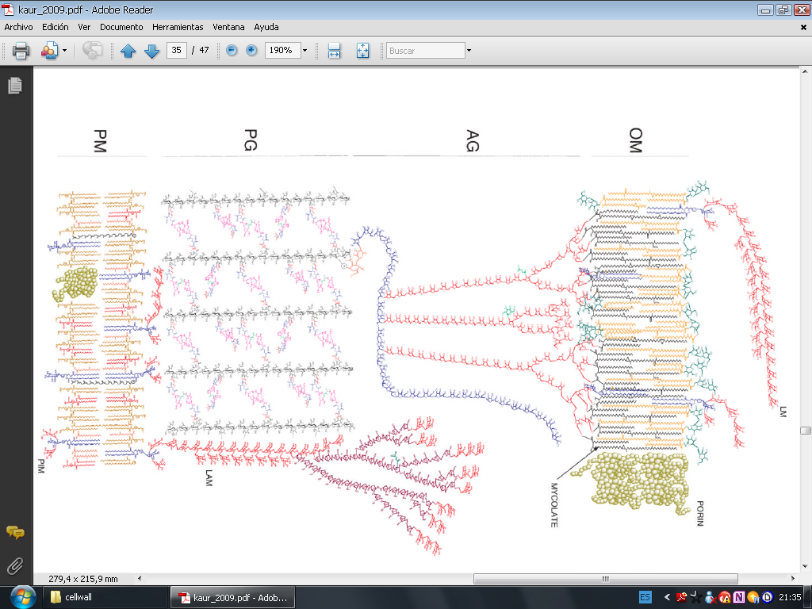
Morfología
PIM, LM y LAM. A Micólicos y MspA
Pared Celular
(Carr, 2006).
PG y AG
Aerobio intracelular obligado
Generalmente rectos
No forman esporas, Inmóviles
Puede formar frágiles filamentos
Posee una compleja envoltura, rica en lípidos, que provee protección soporte
(Olsen et al., 2010).
(Madigan et al., 2009).
Perspectiva actual de la envoltura celular
(Barrera, 2007).
(Kaur et al., 2009).
Notes:
Cápsula débilmente vinculada, polisacaridos, glucanos, proteínas, lípido arabino

Slide 12
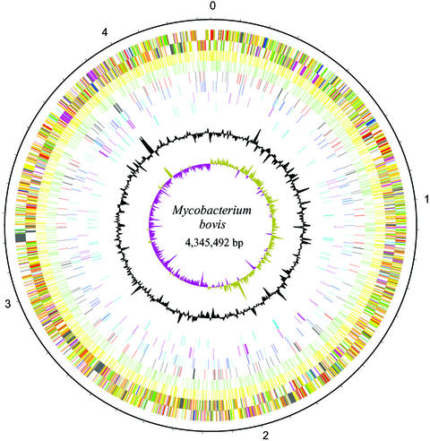
Genética
Alto contenido de C-G (≈65.5%).
A pesar de la similitud, existe la reducción genómica, no posee genes únicos pero si mutaciones puntuales.
(Garnier et al., 2003).
Circular
4001 genes
3918 proteínas
50 RNAs est.
Reducción evolutiva de los genomas de Mycobacterium

Slide 13
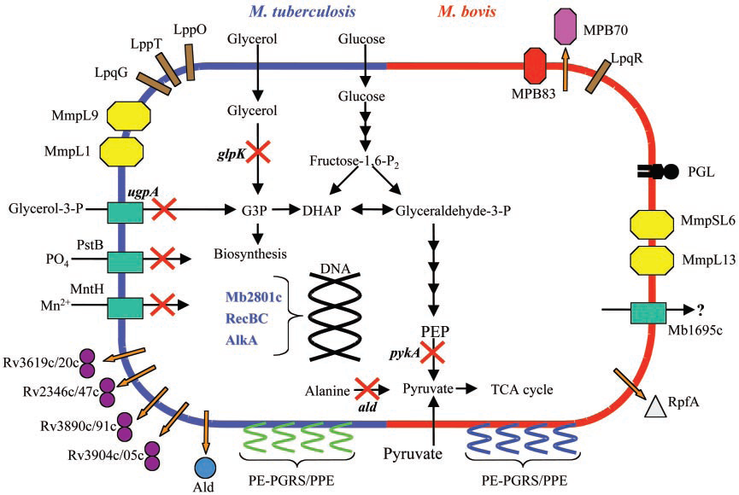
Fisiología y Metabolismo
Diferencias entre metabolismos de M. bovis y M. tuberculosis
(Garnier et al., 2003).

Slide 14
Patología
Vía aerógena 80-90% y la digestiva
El pulmón es la principal puerta de entrada
(Acha & Szyfres, 2001; Kritski & Fluza, 2007).
Inicial o ataque
Crecimiento
Licuefacción
de la necrosis caseosa
Proliferación extracelular

Slide 15
Diagnóstico
Macroscópico
En matadero
Microscópico
Ziehl-Neelsen
Cultivo in vitro
Stonebrinks
Pruebas Moleculares
SC y 16S rRNA
Proceso lento sin signos clínicos
(Fotos: Proaño-Pérez, 2011).

Slide 16
Hipótesis
Existe una alta prevalencia, respecto al estándar internacional de Tuberculosis bovina en ganado vacuno, faenado en los Camales Municipales de los cantones Cayambe-Pichincha y Pelileo-Tungurahua, por ser zonas de alta producción lechera, fabricación de subproductos lácteos, distribución de carne y movilización de ganado vacuno.

Slide 17
Materiales y Métodos - Zona de Estudio
Mapa de la Zona de estudio. Cartografía por IGM (2011).

Slide 18
Materiales y Métodos
Diseño del Estudio
Investigación de corte transversal o prevalencia en dos sitios
SC y nested PCR
Muestras de Pulmón
Casos Positivos
Registros de Movilización
PA (total y de cada sitio).
Se, Sp y PR.
Concordancia de Pruebas (Tesis de León, 2011 y Espinosa, 2011).
Análisis de Factores determinantes (total y de cada sitio).
Test de igualdad de proporciones.

Slide 19
Descripción de la muestra
Distribución de las muestras de pulmón: a) por lugar de muestreo, b) por género del animal
307
271
Distribución de los animales muestreados, según provincia y cantón de procedencia
Pelileo
Cayambe

Slide 20
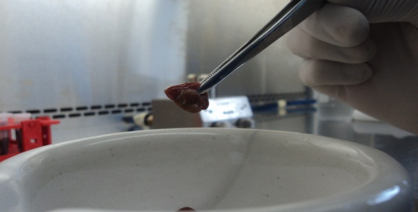
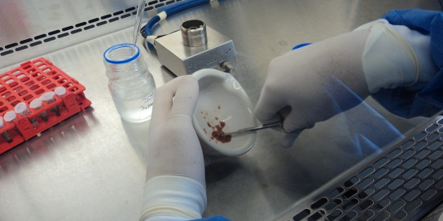
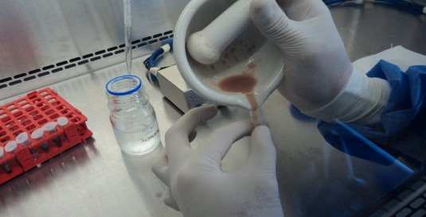
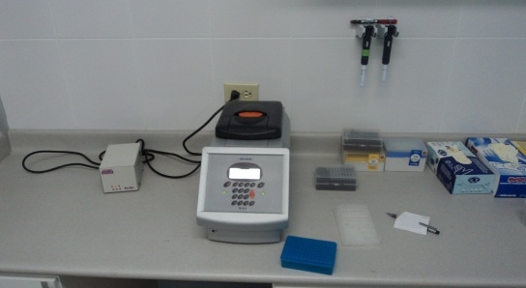
Procedimiento
Homogenización
Extracción
Protocolo mod. de Mangiapan et al.(1996)
16S rRNA, Portales et al. (1996); Proaño et al., (2006); Durnez et al. (2008).
Nested PCR

Slide 21
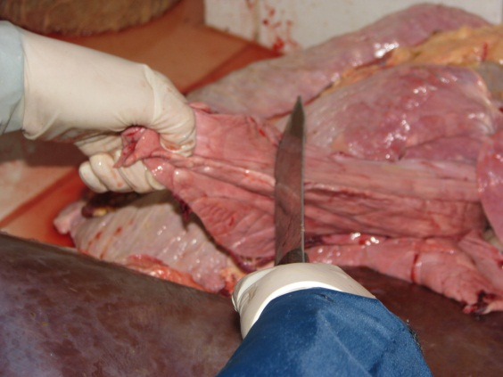
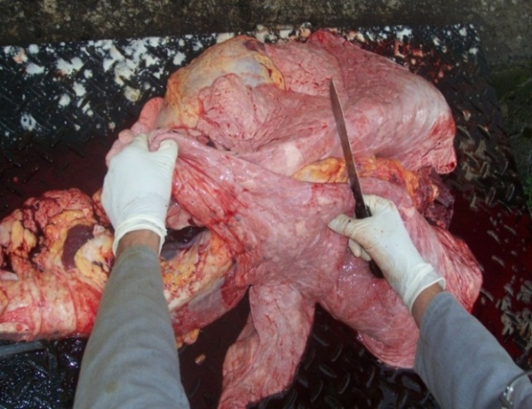
Resultados y Discusión
Inspección veterinaria
Baja Se 28.2%
No todos LVs
NTM u otras patologías
(Biffa et al.,, 2010; Whipple et al., 1996; Muller et al., 2008, 2009).
Inspección Veterinaria
Bajo costo
Indicador
(Biffa et al.,, 2010).

Slide 22
Casos Positivos
Distribución de muestras positivas al nested-PCR, de animales faenados en los Camales Municipales de los cantones Cayambe y Pelileo, 2010-2011.

Slide 23
Prevalencia Aparente
4.325%
4.56%
4.06%
2.81% (5/178) Acosta & Parreño, 1977
0.47% (14/3006) Salazar & Ceballos, 2002
1.02% (1/98) León, 2011
0.33% (7/2132) Acosta & Parreño, 1977
1.2% (49/4012) Alemán et al., 2003
17,92% (55/307) Espinoza, 2011
Cayambe
Pelileo
11/271
14/307
Pichincha (8/161)
Cayambe
Quito
Imbabura (3/103)
Ibarra
Otavalo
Total
25/578
Imbabura (6/27)
Ibarra
Tungurahua (5/95)
Ambato

Slide 24
Sensibilidad, Especificidad y Prevalencia Real
Modelamiento de la sensibilidad, especificidad y prevalencia real, de los resultados obtenidos en los Camales Cayambe y Pelileo, 2010-2011
Se
PR

Slide 25
Concordancia de Pruebas diagnósticas
Resultados del test de concordancia de pruebas diagnósticas obtenidos en los Camales Cayambe y Pelileo, 2010-2011
Se encontró en muestras negativas la cultivo
No todas a 37° C
Vivas y muertas
(Durnez et al., 2008; Cardoso et al., 2009)
Estadíos tempranos y no M. bovis
κ = 0,61 considerable cultivo-PCR
(Proaño-Pérez et al., 2011a)

Slide 26
Factores de Riesgo
Hembras > machos
Carchi
(Humblet et al., 2009)
Imbabura,
Otavalo
Se enferman a edades tempranas
(Griffin et al., 1996)
Historia, endémica o factores del área
Carchi,
Tulcán
(Humblet et al., 2009; Gilbert et al., 2005; White & Benhin, 2004)
Notes:
Carchi
Imbabura, Otavalo
Carchi, Tulcán

Slide 27
Igualdad de Proporciones Poblacionales
0.0406
Sin diferencia Estadística
Misma prevalencia
0.0456
Cayambe
Pelileo
Mal estado
Distintos sistemas de producción
(Shitaye et al., 2006)

Slide 28
Conclusiones
El uso de la PCR permitió calcular una prevalencia aparente total de 4.33% y una prevalencia real de 2.51%, mientras que para cada Camal la PA se estimó en 4.06 y 4.56%, Cayambe y Pelileo, respectivamente.
Presentó una Sensibilidad de 89.7 % y una Especificidad de 97.6% mostrando ser una prueba muy eficiente para la detección de M. bovis.
No se encontró factores de riesgo en el análisis de todos los datos, pero se pudo identificar zonas con más probabilidades de encontrar la enfermedad, principalmente la provincia de Imbabura seguida de Tungurahua y Pichincha, respecto de Carchi.
Notes:
cifras altas tomando en cuenta el carácter de la enfermedad y su capacidad zoonótica, alta ocurrencia de TBB en las áreas de estudio, pone en evidencia el riesgo.

Slide 29
Recomendaciones
Realizar un estudio durante un tiempo más prolongado y con un número muestreal mayor, con el fin de determinar una mejor prevalencia e incidencia de TBB.
Se ve la necesidad de mejorar las medidas de control de las necropsias actuales, además emplear varias metodologías para diagnosticar la presencia del patógeno
Realizar un estudio epidemiológico y una caracterización molecular a nivel nacional para determinar la presencia de variaciones genéticas de M. bovis.

Slide 30
Participantes
Gracias

